Slide 1
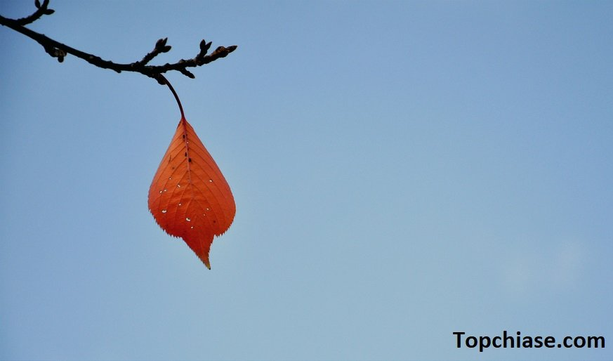
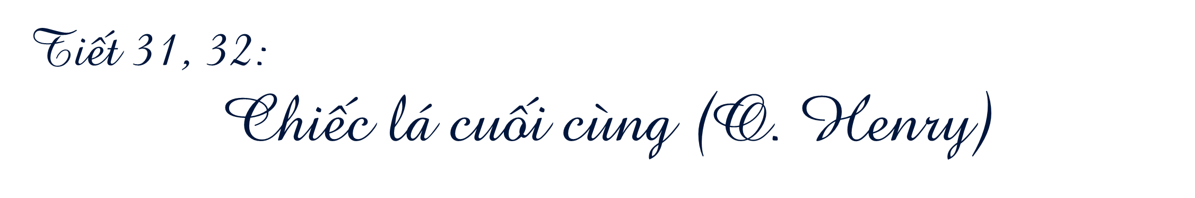

Slide 2


MỤC TIÊU BÀI HỌC
KIẾN THỨC
- Nêu được những nét chính trong cuộc đời và sự nghiệp sáng tác của nhà văn O. Henry.
- Tóm tắt được tác phẩm “Chiếc lá cuối cùng”.
- Phân tích được nhân vật Giôn-xi và cụ Bơ –men.
- Lý giải được tại sao chiếc lá cuối cùng được coi là một kiệt tác, từ đó nêu được điều cốt lõi của tác phẩm nghệ thuật có giá trị.
KĨ NĂNG
- Kỹ năng đọc – hiểu văn bản tự sự nước ngoài.
- Kỹ năng phân tích nhân vật trong văn bản tự sự.
THÁI ĐỘ
- Rung cảm trước cái đẹp, lòng cảm thông của tác giả trước nỗi bất hạnh của người nghèo.
- Yêu thương con người, sẵn sàng giúp đỡ người khác, biết hi sinh, biết trân trọng cuộc sống.
NĂNG LỰC
- Năng lực tư duy
-Năng lực sử dụng ngôn ngữ
- Năng lực giải quyết vấn đề
- Năng lực tự học
- Năng lực cảm thụ văn học

Slide 3

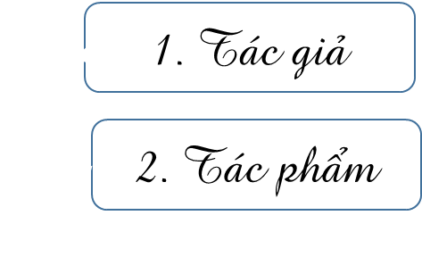
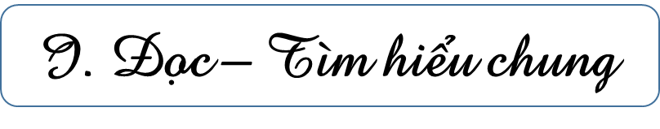
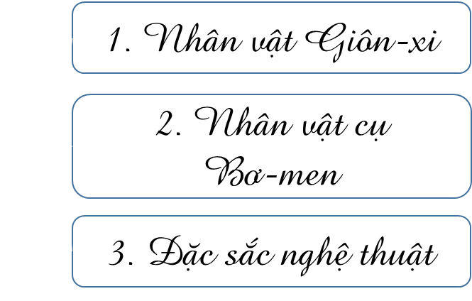
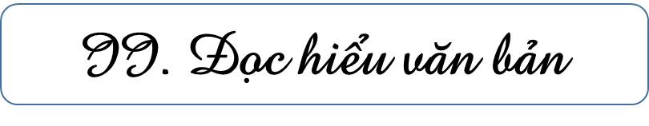
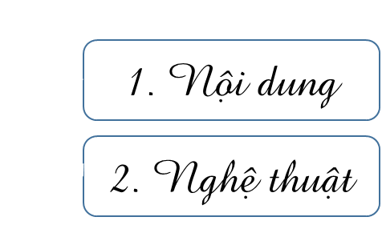

NỘI DUNG BÀI HỌC
III. Tổng kết

Slide 4
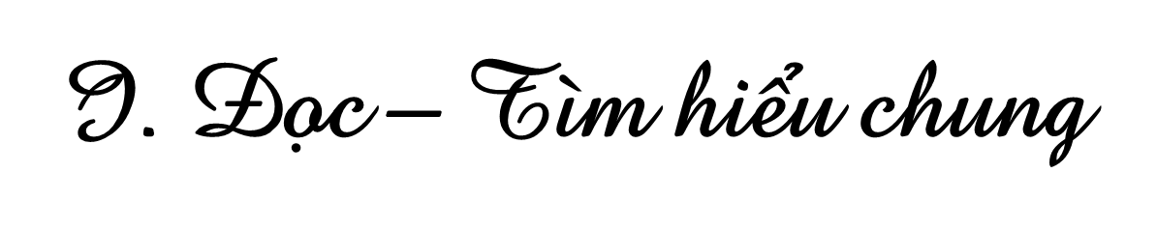
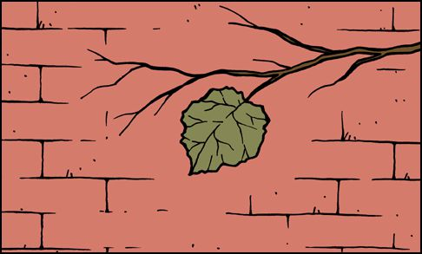


Slide 5
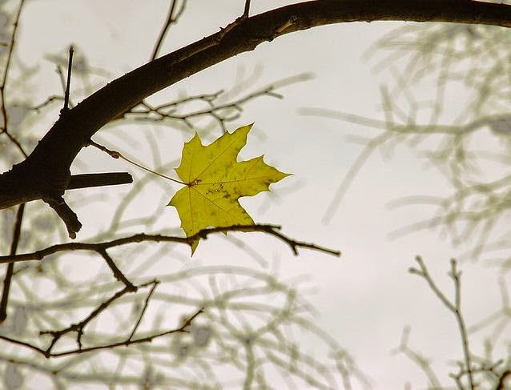
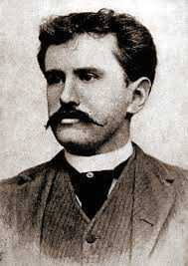
I. Đọc – Tìm hiểu chung
1. Tác giả: O. Henry
- Vị trí: Là một trong những nhà văn xuất sắc nhất của văn học Mỹ đầu thế kỉ XX.
- Nội dung văn chương: thấm đẫm tinh thần nhân đạo cao cả, hướng đến những người lao động bình thường, sống dưới đáy của một xã hội xa hoa, giàu có.
- Phong cách nghệ thuật: Hấp dẫn bởi thể loại truyện ngắn với những tình tiết sắp xếp khéo léo, kết thúc bất ngờ

Slide 6


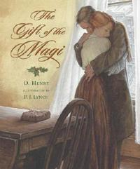
Tác phẩm chính
Căn gác xép
Chiếc lá cuối cùng
Quà tặng của nhà thông thái
Notes:
Giáo án của Hạnh Nguyễn: https://www.facebook.com/HankNguyenn

Slide 7

Một tác phẩm thật có giá trị phải là tác phẩm vượt lên trên mọi bờ cõi và giới hạn. Nó ca tụng tình thương, lòng bác ái, sự công bình, nó làm cho người gần người hơn. (Nam Cao)

Slide 8

I. Đọc – Tìm hiểu chung
2. Tác phẩm: Chiếc lá cuối cùng
Đọc – Tóm tắt tác phẩm

Slide 9




Slide 10
I. Đọc – Tìm hiểu chung
2. Tác phẩm: Chiếc lá cuối cùng
Vị trí đoạn trích: Phần cuối truyện ngắn Chiếc lá cuối cùng.
PTBĐ: Tự sự + miêu tả, biểu cảm

Slide 11
I. Đọc – Tìm hiểu chung
2. Tác phẩm: Chiếc lá cuối cùng
Bố cục
+ P1: Từ đầu … mái hiên thấp kiểu Hà Lan
→ Tâm trạng chán nản, tuyệt vọng của Giôn - xi
+ P2: Tiếp… bồi dưỡng và chăm nom, thế thôi
→ Sự hồi sinh của Giôn - xi
+ P3: Còn lại
→ Sự hi sinh thầm lặng và cao thượng của cụ Bơ - men

Slide 12

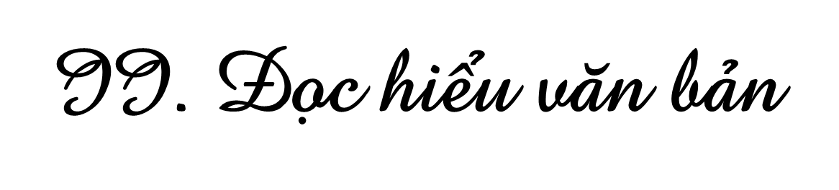

Slide 13
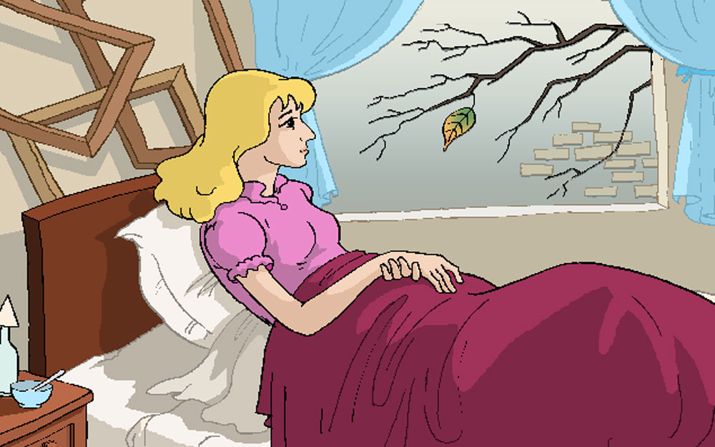
1. Nhân vật Giôn-xi
a) Xuất thân và cảnh ngộ
- Nghề nghiệp: Họa sĩ => Làm nghệ thuật.
- Hoàn cảnh: Nghèo, sống trong một căn hộ thuê ở Oa-sinh-tơn.
- Cảnh ngộ: Bị bệnh viêm phổi (bệnh nan y).
=> Bất hạnh, mang bi kịch của người họa sĩ nghèo.

Slide 14
1. Nhân vật Giôn-xi
b) Diễn biến tâm trạng của Giôn-xi trước bờ vực của cái chết
Mấy lần Giôn-xi kéo mành lên?
Sau mỗi lần kéo mành, Giôn xi có những lời nói và suy nghĩ gì?

Slide 15
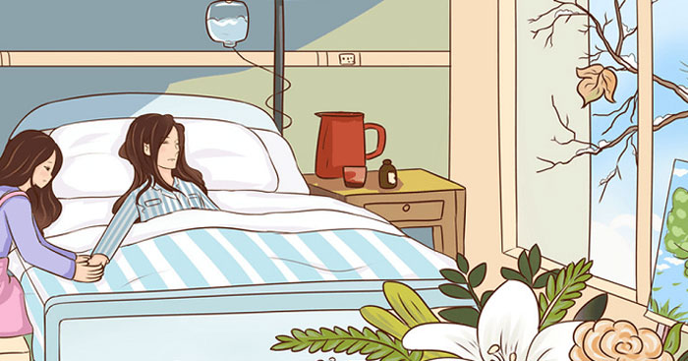
1. Nhân vật Giôn-xi
b) Diễn biến tâm trạng của Giôn-xi trước bờ vực của cái chết
2 lần kéo mành

Slide 16
Lần thứ nhất
“Đó là chiếc lá cuối cùng”, Giôn-xi nói, “Em cứ tưởng là nhất định trong đêm vừa qua nó đã rụng. Em nghe thấy gió thổi. Hôm nay nó sẽ rụng thôi và cùng lúc đó thì em sẽ chết”.
-> Giôn-xi mang trong mình niềm tin định mệnh đớn đau. Cô sẽ ra đi khi chiếc lá thường xuân cuối cùng rụng xuống.

Slide 17
Lần thứ nhất
Cái cô đơn nhất trong khắp thế gian là một tâm hồn đang chuẩn bị sẵn sàng cho chuyến đi xa xôi bí ẩn của mình.
-> Giôn-xi mang trong mình niềm tin định mệnh đớn đau.
-> Chiếc lá là thước đo của thời gian, của sự sống ngắn ngủi và ít ỏi.

Slide 18
Lần thứ hai
Chiếc lá thường xuân vẫn còn đó…
“Em thật là một con bé hư, chị Xiu thân yêu ơi!… Muốn chết là một tội. Giờ thì chị có thể cho em xin tí cháo và chút sữa pha ít rượu vang đỏ và – khoan – đưa cho em chiếc gương tay trước đã, rồi xếp mấy chiếc gối lại quanh em, để em ngồi dậy xem chị nấu nướng.”
- Giôn-xi đã bước qua ranh giới sự sống và cái chết.

Slide 19


Lần thứ hai
Chiếc lá thường xuân vẫn còn đó…
Sự gan góc của chiếc lá
=> Tình huống đảo ngược thứ nhất
Nhận thức của Giôn-xi
Giôn-xi hồi sinh

Slide 20
Lần thứ hai
Chiếc lá thường xuân vẫn còn đó…
=> Chiếc lá có ý nghĩa vô cùng quan trọng: dù mỏng manh nhỏ nhoi những vẫn là một sự sống, và là một sự sống kiên cường, và sự sống đã kích thích sự sống, nó đã lên men cho sự sống nảy nở trong Giôn-xi, giúp Giôn-xi chiến thắng tử thần, bước qua cửa tử để trở về với cõi sinh.

Slide 21

Vậy qua việc xây dựng diễn biến tâm trạng của Giôn-xi, tác giả muốn nói với ta điều gì?

Slide 22
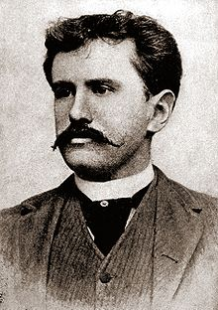
c, Ý nghĩa
Người ta có thể tự chữa bệnh cho mình bằng nghị lực, bằng tình yêu cuộc sống, bằng tinh thần đấu tranh và chiến thắng bệnh tật. Từ đó gửi đến chúng ta lời động viên: Đừng bao giờ nói lời tạm biệt nếu bạn vẫn muốn cố gắng, đừng bao giờ bỏ cuộc nếu bạn vẫn cảm thấy có thể tiếp tục.

Slide 23
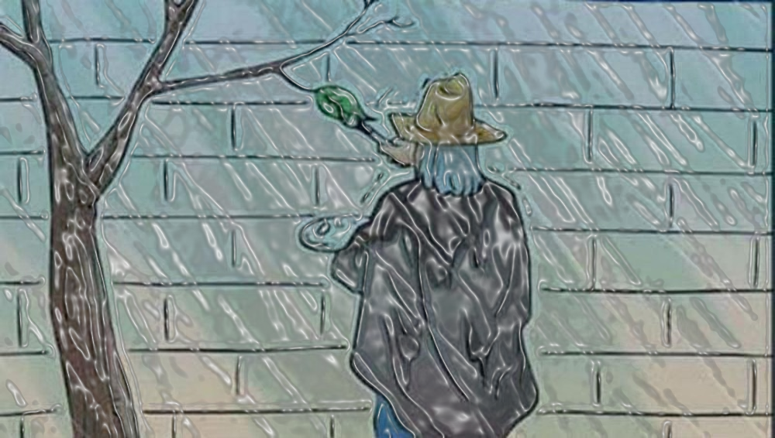
2. Nhân vật cụ Bơ-men
a) Xuất thân, hoàn cảnh
- Xuất thân, nghề nghiệp: Là một họa sĩ già, nghèo, thường ngồi làm mẫu vẽ cho các họa sĩ khác để kiếm tiền.
- Ước mơ: Suốt bốn chục năm, cụ chỉ mơ ước vẽ được một kiệt tác của riêng mình.
=> Nghèo khổ, dành trọn tâm huyết với nghề.

Slide 24
2. Nhân vật cụ Bơ-men
b) Diễn biến tâm trạng và hành động của cụ Bơ-men.
Đầu tác phẩm
Cuối tác phẩm

Slide 25
“Khi hai người lên trên gác thì Giôn-xi đang ngủ. Xiu kéo tấm mành mành xuống che kín cửa sổ và ra hiệu cho cụ Bơ-men sang buồng bên cạnh. Sang đến nơi, họ sợ sệt ngó ra ngoài cửa sổ, nhìn cây thường xuân. Rồi họ nhìn nhau một lát, chẳng nói năng gì… Cụ Bơ-men mặc chiếc áo sơ mi cũ màu xanh, ngồi đóng vai một tay thợ mỏ già, trên cái ấm đun nước lật úp giả làm tảng đá…”
=> Lo lắng cho số phận của Giôn-xi.

Slide 26
2. Nhân vật cụ Bơ-men
b) Diễn biến tâm trạng và hành động của cụ Bơ-men.
Đầu tác phẩm
Lo lắng cho số phận của Giôn-xi.
Cuối tác phẩm

Slide 27
“Cụ Bơ-men đã chết vì sưng phổi hôm nay ở bệnh viện rồi…”
“Nhưng rồi người ta tìm thấy một chiếc đèn bão vẫn còn thắp sáng và một chiếc thang đã bị lôi ra khỏi chỗ để của nó, và vài chiếc bút lông rơi vung vãi và một bảng pha màu có màu xanh và màu vàng trộn lẫn với nhau…”
Tại sao cụ Bơ-men lại chết?
 Tình tiết bất ngờ, gây xúc động cho người đọc: Trong đêm tối, cụ Bơ-men vẽ chiếc lá thường xuân, để thắp lên ngọn lửa sự sống cho Giôn-xi.

Slide 28
2. Nhân vật cụ Bơ-men
b) Diễn biến tâm trạng và hành động của cụ Bơ-men.
Đầu tác phẩm
Lo lắng cho số phận của Giôn-xi.
Cuối tác phẩm
Hi sinh để cứu Giôn-xi
Khỏe mạnh
Mất
Tình huống đảo ngược thứ hai

Slide 29
2. Nhân vật cụ Bơ-men
Cụ Bơ men là người có tấm lòng hi sinh cao thượng, quên mình vì người khác. Cụ chính là biểu tượng của tấm lòng nhân ái mà O. Henry muốn thể hiện và lan tỏa.

Slide 30

2. Nhân vật cụ Bơ-men
c) Chiếc lá cuối cùng
Bức tranh chiếc lá cuối cùng đã được Xiu dành tặng cho hai chữ “kiệt tác”. Vậy tại sao có thể nói bức tranh chiếc lá cuối cùng của cụ Bơ-men là kiệt tác?

Slide 31

4. Why? (Tại sao vẽ?) ………………………………………………………………………………………………………………………………………………………………………………………………
1. What? (Cái gì?) ………………………………………………………………………………………………………………………………………………………………………………………………
3. When? Where?
(Vẽ khi nào? Ở đâu?) ………………………………………………………………………………………………………………………………………………………………………………………………
2. Who? (Ai vẽ?)
………………………………………………………………………………………………………………………………………………………………………………………………

Slide 32
4. Why? (Tại sao vẽ?)
Giành lấy sự sống cho Giôn-xi
1. What? (Vẽ cái gì?)
Chiếc lá thường xuân cuối cùng
3. When? Where?
(Vẽ khi nào? Ở đâu?)
Vẽ trên tường bên ngoài phòng bệnh của Giôn-xi; trong một đêm mưa bão.
2. Who? (Ai vẽ?)
Cụ Bơ-men-họa sĩ già-người nghệ sĩ

Slide 33

3. Đặc sắc
nghệ thuật

Slide 34
Cụ Bơ-men chết vì sưng phổi, giầy và áo ướt sũng, lạnh buốt; đèn bão; thang; bút lông rơi vãi, bảng pha màu xanh vàng…
Cụ Bơ- men sợ sệt ngó chiếc lá thường xuân, chẳng nói gì. Cụ vẫn làm mẫu vẽ.
Giôn-xi phục hồi.
Cụ Bơ-men vẽ chiếc lá thường xuân
Cụ ốm, nhập viện.
=> Nghệ thuật sắp xếp tình huống khéo léo, chặt chẽ, đưa đến một kết thúc bất ngờ.

Slide 35
Nghệ thuật đảo ngược tình huống
Giôn-xi cận kề cái chết vì bệnh sưng phổi
Giôn-xi hồi sinh
Cái chết
Sự sống
Sự sống
Cái chết
Cụ Bơ-men khỏe mạnh
Cụ Bơ-men mất vì sưng phổi
=> Hành trình đi từ sự sống đến cái chết của một họa sĩ già để kéo sự sống trả về cho cô gái trẻ.

Slide 36
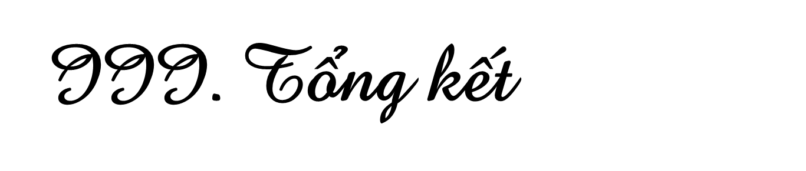

Slide 37

1. Nội dung
Ca ngợi tình yêu thương cao cả của những con người nghèo khổ với nhau
Sức mạnh của tình yêu thương đã chiến thắng bệnh tật
Sức mạnh của giá trị nhân sinh, nhân bản của nghệ thuật chân chính

Slide 38
2. Nghệ thuật
Tình huống bất ngờ, sắp xếp chi tiết khéo léo gây hứng thú cho người đọc.
Nghệ thuật đảo ngược tình huống

Slide 39

CỦNG CỐ - DẶN DÒ
Từ hai nhân vật Giôn-xi và cụ Bơ-men, các con rút ra những kĩ năng chung nào khi phân tích nhân vật?
Gợi ý:
- Phân tích nhân vật trên: hoàn cảnh cuộc đời, diễn biến tâm trạng, hành động, lời nói của nhân vật, dựa theo cốt truyện, vẻ đẹp ngoại hình và tâm hồn, ý nghĩa, vai trò của nhân vật.

